Slide 1
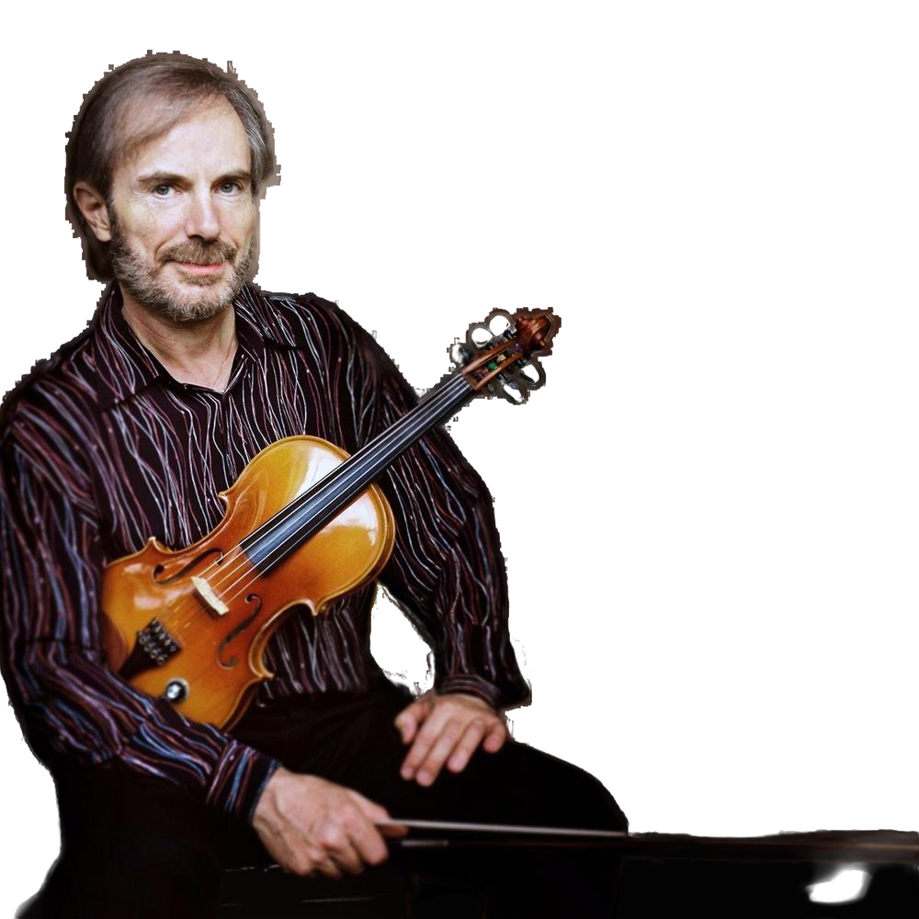
Jean-Luc Ponty
EXIT
Clic sur le Titre de ton choix
KING KONG
RENAISSANCE
CALIFORNIA
NEW COUNTRY
DREAMY EYES
MOUNA BOWA
GOLDEN GREEN
NOSTALGIC LADY
BOWING BOWING
RHYTHMS OF HOPE
IN SPIRITUAL LOVE
WAVING MEMORIES
INDIVIDUAL CHOICE
ONCE UPON A DREAM

Slide 2

Création de Roger

Slide 3

Je fais partie des 200 créateurs de PPSMANIA, tous bénévoles.
Rogimage
http://ppsmania.fr
Clic gauche pour arrêter
Notes:
3

